Slide 1
Môn Toán lớp 3
BÀI 99: KHẢ NĂNG XẢY RA CỦA MỘT SỰ KIỆN

Slide 4
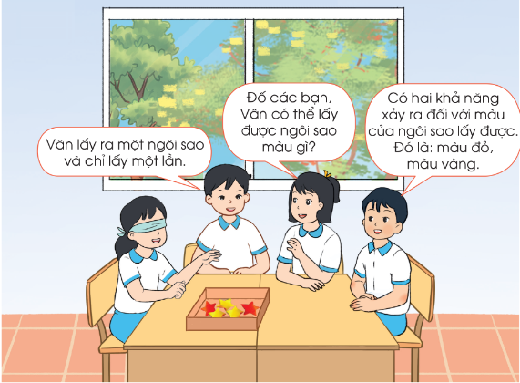

Slide 6
+ Có thể xuất hiện mặt ngửa.
+ Có thể xuất hiện mặt sấp

Slide 7
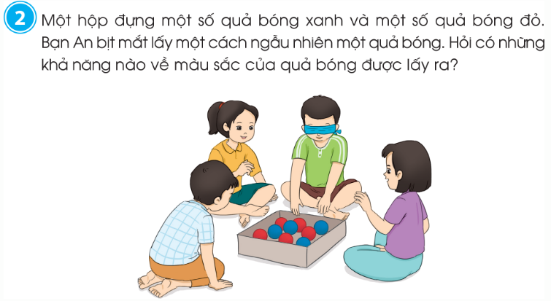
+ Có thể quả bóng lấy ra là màu xanh.
+ Có thể quả bóng lấy ra là màu đỏ.

Slide 8
+ Có thể bạn Khoa rút ra thẻ ghi số 2.
+ Có thể bạn Khoa rút ra thẻ ghi số 7.
+ Có thể bạn Khoa rút ra thẻ ghi số 4.

Slide 10
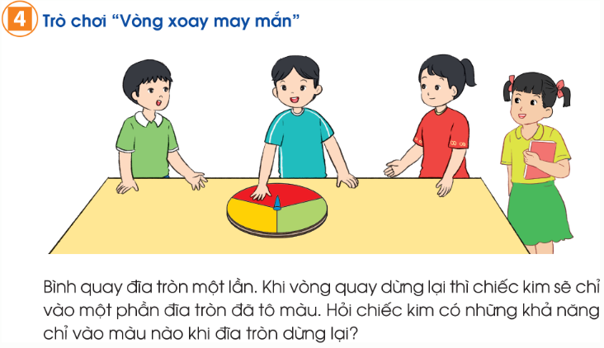
+ Có thể chiếc kim dừng lại ở ô màu xanh.
+ Có thể chiếc kim dừng lại ở ô màu đỏ.
+ Có thể chiếc kim dừng lại ở ô màu vàng.

Slide 12
